Slide 1



111204
Bunny 幫你
指導老師：葉明貴老師
組長： 11036013鍾紫絨
組員： 11036017李苡稜
11036020洪瑜廷
11036022廖庭漢

Slide 2
目錄
01
背景與動機
02
目標與預期成果
03
系統架構與功能
04
使用工具規格

Slide 3


背景與動機
1

Slide 4




背景
全球每年約有一億隻動物遭受到動物實驗
動物保護意識
選擇對環境無害
2

Slide 5
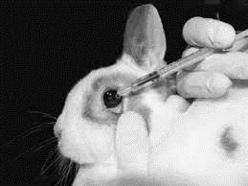
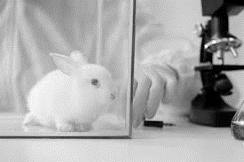


背景
測試
14
化妝品
保養品
沐浴用品
3

Slide 6






動機
協助使用者獲得
正確無動物實驗資訊
推廣無動物實驗
幫助實驗動物領養
4

Slide 7
系統使用對象
原本就使用無動物實驗產品
想了解品牌有無動物實驗
Bunny
幫你
關注和對友善動物有興趣
願意協助好好愛牠協會
5

Slide 8
與好好愛牠協會合作
資訊較為準確
多樣化的功能
電腦手機皆可使用
以臺灣有的品牌為主
技術不夠純熟可能會有漏洞
不包含全素認證品牌
W
劣勢
S
優勢
T
威脅
O
機會
提供多國語言
掃描其他民生用品
與更多的協會或廠商合作
提供原材料的無動物實驗證明
與相似的平台相比還未有知名度
關注無動物實驗議題的人還不廣泛
6

Slide 9
相關系統比較
 | Bunny幫你 | Ralphy | Choose Cruelty Free
影像掃描 | 品牌Logo | 條碼 | X
領養管道 | 與好好愛牠協會合作 | X | X
活動資訊 | 與好好愛牠協會合作 | X | X
使用語言 | 繁中 | 英 | 英
可用平台 | 網頁、 Android、IOS | IOS | Android、IOS
7

Slide 10
目標與預期成果
8

Slide 11




系統目標
無動物實驗品牌辨識
協助推廣友愛動物之活動
實驗動物領養平台
讓更多的人關注無動物實驗
9

Slide 12
預期成果
辨識
無動物實驗品牌
領養
讓受到動物實驗的動物有家可歸
Bunny
幫你
整理
友愛動物相關活動
推廣
增加大眾對無動物實驗的認識
10

Slide 13
系統功能與架構
11

Slide 14


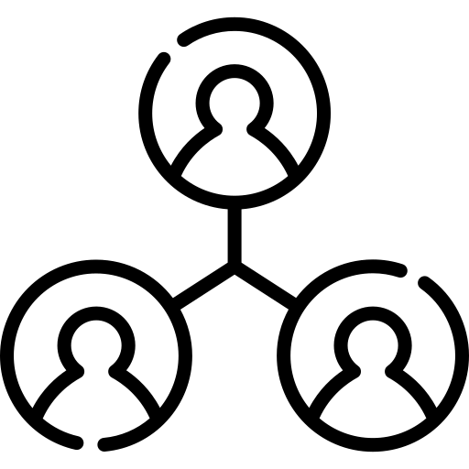
系統功能
會員系統
領養登記
圖像辨識
活動推廣
後臺管理
12

Slide 15
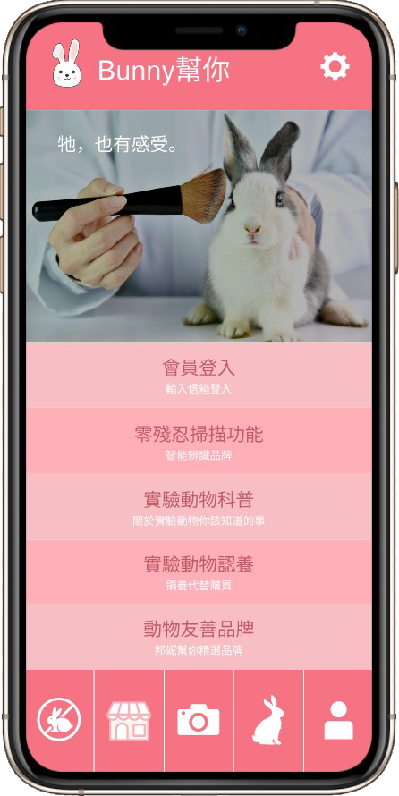
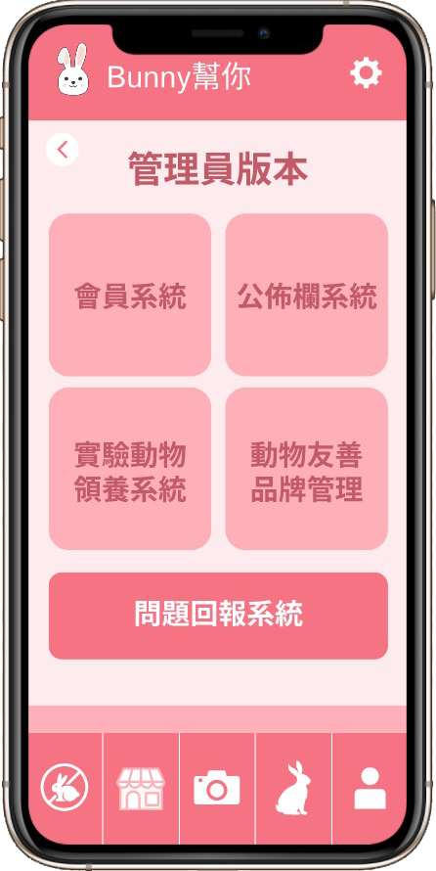


系統功能
使用者版本
管理員版本
13

Slide 16
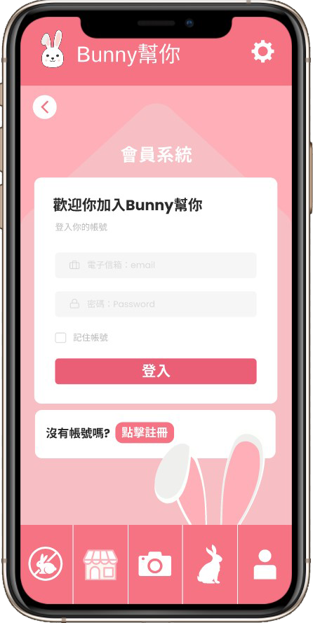
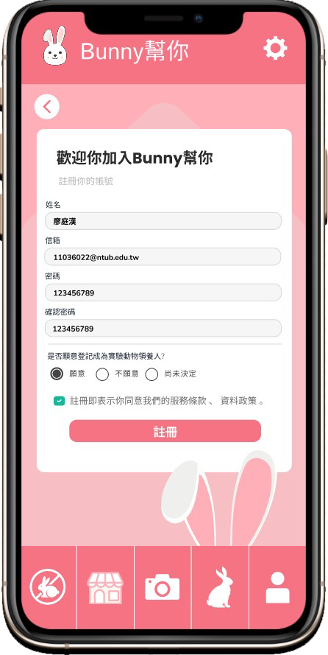
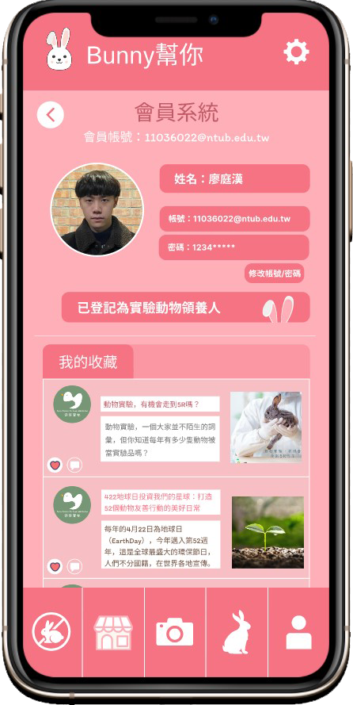
系統功能
會員系統
14

Slide 17
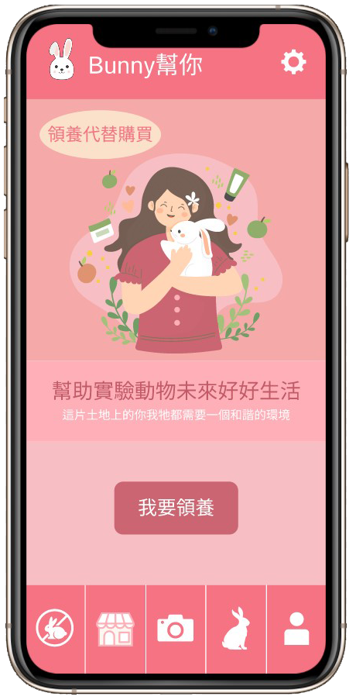
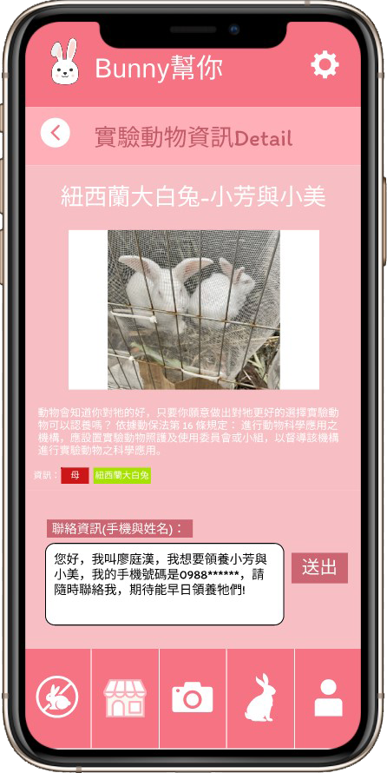
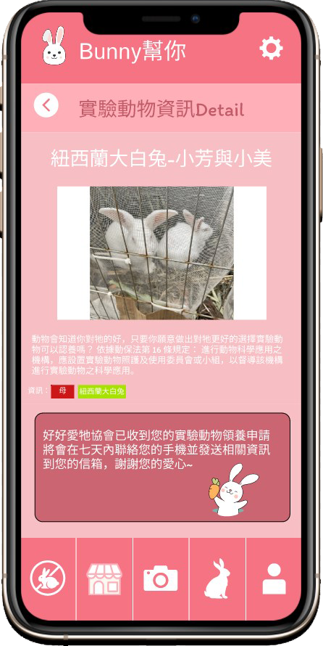
系統功能
領養登記
15

Slide 18
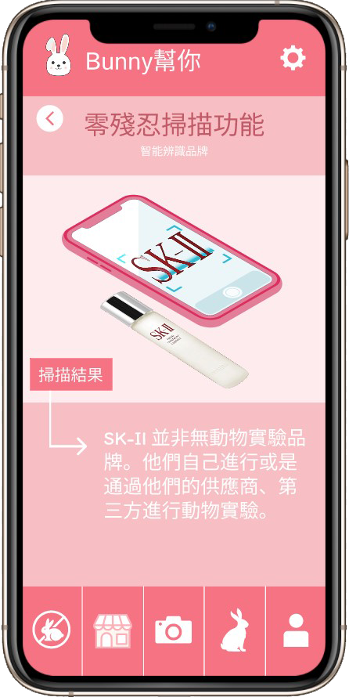
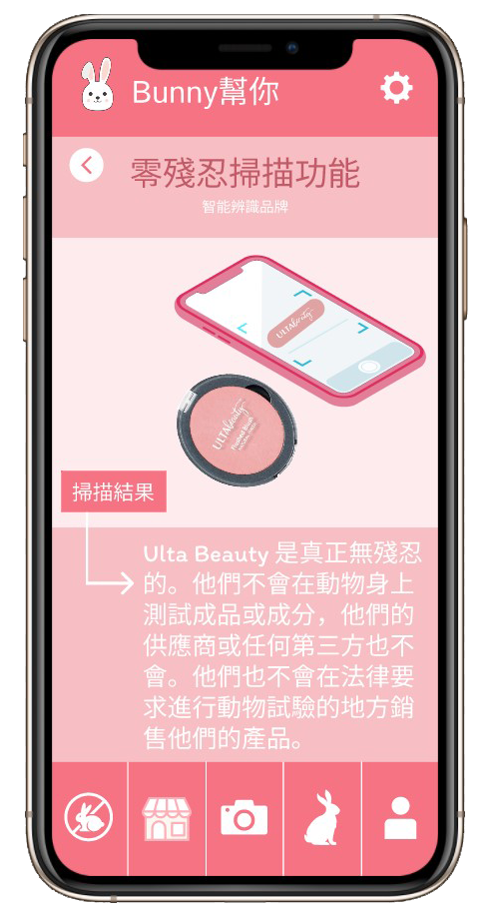
系統功能
圖像辨識
16

Slide 19
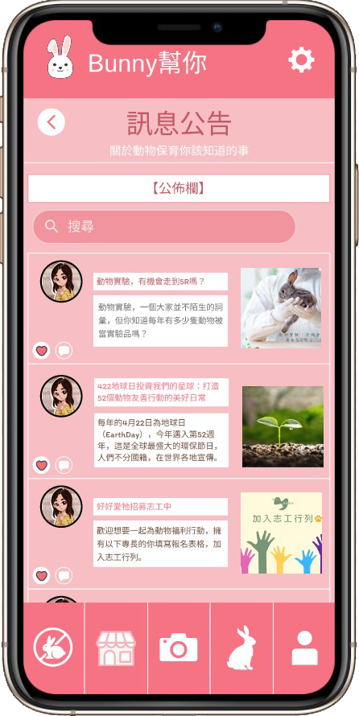
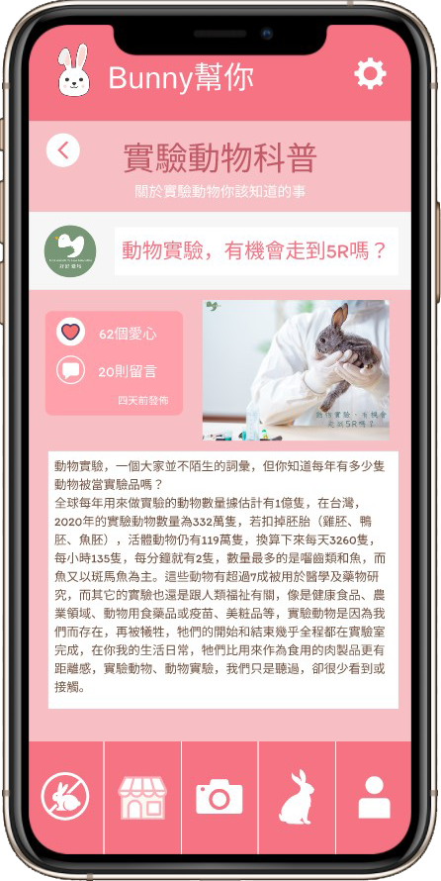
系統功能
活動推廣
讓大眾更了解實驗動物的相關資訊
活動推廣
17

Slide 20
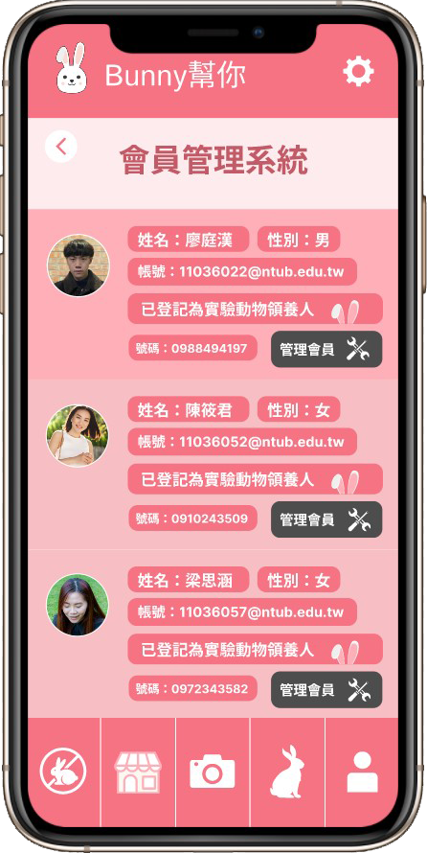
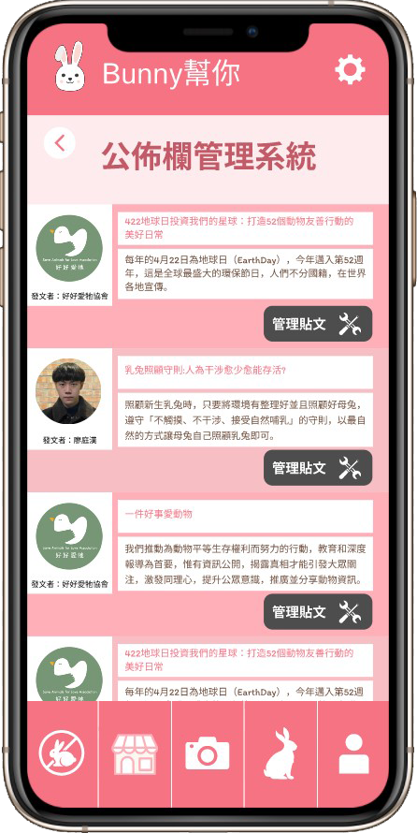
系統功能
後臺管理
18

Slide 21
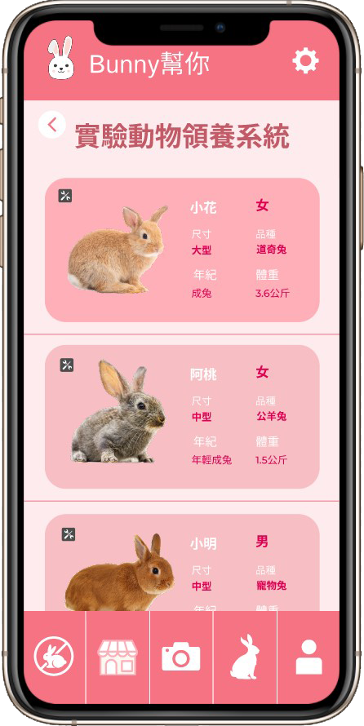
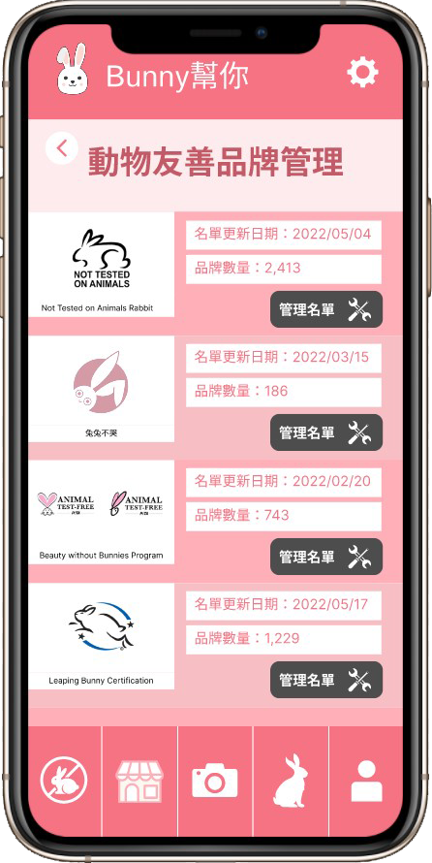
系統功能
後臺管理
19

Slide 22
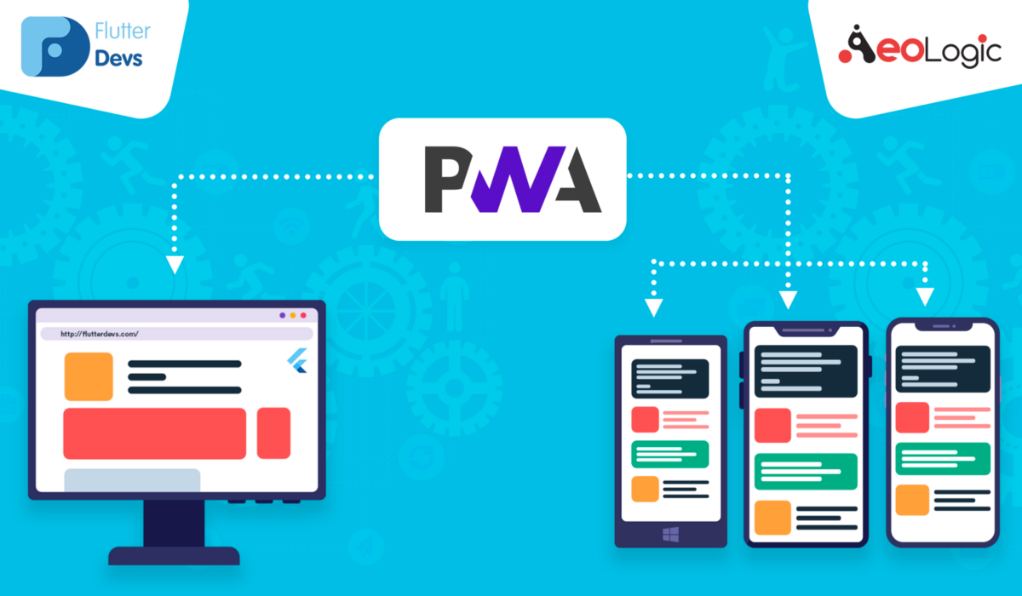
漸進式網路應用程式-PWA
保留網頁優勢
達到應用程式的體驗
20

Slide 23



會員
系統架構
非會員
參加活動意願 / 領養意願
Bunny
幫你
傳送品牌Logo
回傳掃描結果
使用者
收到活動消息
主機
參加活動 / 領養意願資料
通知活動 / 領養意願者
增加活動 / 領養消息
管理員
21

Slide 24
使用工具規格
22

Slide 25
使用工具規格
程式語言
資料庫
前後端介面
Python 3.10.3
JAVA SE 18
PostgreSQL
Heroku
HTML5
CSS3
JavaScript
Figma
23

Slide 26


THE END

Slide 27
Q & A

